Slide 1
1時間目 算数
教科書 １６ページ、１７ページを開きましょう！
４５分スタートー！

Slide 2
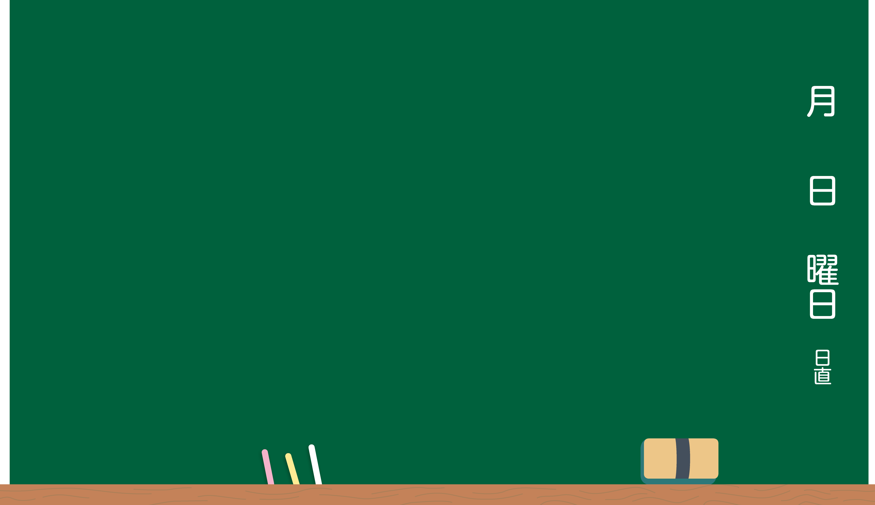
／ （ ） 体積
課題
直方体と立方体のかさの表し方を調べよう。
体積
かさのことを体積と言います。

Slide 3
課題
直方体と立方体のかさの表し方を調べよう。
あ １辺が１ｃｍの立方体が こ
い １辺が１ｃｍの立方体が こ
体積
１辺が１㎝の立方体の体積を１㎤とかき、「１立方センチメートル」と読む。㎤は体積の単位。
１番の問題を読みましょう。
１辺が１ｃｍの立方体は何個あるでしょう。

Slide 4
課題
直方体と立方体のかさの表し方を調べよう。
あ １辺が１ｃｍの立方体が ２４こ
い １辺が１ｃｍの立方体が ２７こ
体積
１辺が１㎝の立方体の体積を１㎤とかき、「１立方センチメートル」と読む。㎤は体積の単位。
１辺が１ｃｍの立方体の体積は、１㎤です。
では、あ、いの問題では体積をどうあらわせばよいでしょう。

Slide 5
課題
直方体と立方体のかさの表し方を調べよう。
あ １辺が１ｃｍの立方体が ２４こ
２４㎤
い １辺が１ｃｍの立方体が ２７こ
２７㎤
体積
１辺が１㎝の立方体の体積を１㎤とかき、「１立方センチメートル」と読む。㎤は体積の単位。
１辺が１ｃｍの立方体が２４こあると、体積は２４㎤。
１辺が１㎝の立方体が２７こあると、体積は２７㎤と書けますね。それでは、まとめです。

Slide 6
課題
直方体と立方体のかさの表し方を調べよう。
あ １辺が１ｃｍの立方体が ２４こ
２４㎤
い １辺が１ｃｍの立方体が ２７こ
２７㎤
体積
１辺が１㎝の立方体の体積を１㎤とかき、「１立方センチメートル」と読む。㎤は体積の単位。
まとめ
体積は、１辺が１ｃｍの立方体が何個あるかで表す。
では、スキル５番に取り組みましょう。
できましたか？

